Slide 1


Slide 2
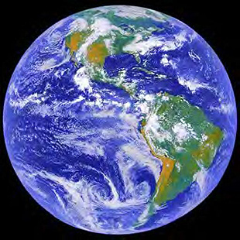
البرامج الرقمية
وخرائط أشكال سطح الأرض
الإنتاج والتحليل

Slide 3
الخرائط الكنتورية

Slide 4
مقدمة
إذا كانت الجيومورفولوجيا هي علم أو دراسة الأشكال التضاريسية لسطح الأرض، و تعنى من هذا إبراز البيئة الطبيعية التي تحيط بالإنسان، ومدى تأثرها بالعوامل والعمليات الجيومورفولوجية. وعليه فهي علم ديناميكي يتطور بالمشاهدة الدقيقة والتفكير المنطقي.
اذاً فهي موضوع مزدوج له جانبان احدهما الجانب العلمي والأخر الجانب العملي، وتمثل الخريطة التضاريسية المحور الاساسى للجانب العملي في الدراسة الجيومورفولوجية، فالجيومورفولوجي بدون خريطة يكاد يكون على الطريق غير الصحيح .فهي أداة ضرورية؛ لأنها تقدم الصورة المرئية وتعينه وتساعده في تفسير العلاقة المتبادلة بين الظاهرات التضاريسية والبيئة المحيطة بها.

Slide 5
الأسس والمفاهيم الأساسية في الخرائط الكنتورية
خط الكنتور: هو خط تساوى يمر بالنقط المتساوية فى الارتفاع ، أو بمعنى آخر هو خط وهمي يمتد على سطح الأرض على منسوب واحد بالنسبة لمستوى سطح البحر.
فرق المنسوب بين نقطتين Difference in Elevation: هو المسافة الرأسية بين السطح المستوي المار بالنقطة لأولي والسطح المستوي المار بالنقطة الثانية.
الفترة الكنتورية: المسافة الرأسية بين كل خطي كنتور متتاليين، وتسمى هذه المسافة بالفاصل الكنتوري.
مستوي المقارنة: هو السطح المستوي الذي يستخدم كمرجع لقياس المناسيب، والذي يكون في معظم الأحيان عبارة عن متوسط سطح البحر.
المنسوب Elevation: منسوب آي نقطة هو المسافة المقاسة عند النقطة في الاتجاه الرأسي من سطح المقارنة إلى النقطة.
الروبير: مصطلح للتعبير عن نقطة ثابتة على سطح الأرض معلومة المنسوب، تم اختيار مكانها في الطبيعة، ومثبتة تثبيتاً دائماً بعلامة متفق عليها.

Slide 6
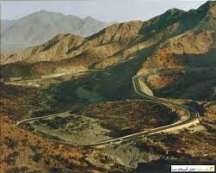
طرق تمثيل شكل الأرض على الخرائط الكنتورية
أولاً : الرسم المنظور
ثانياً : نقط المناسيب
ثالثاً : طريقة الهاشور
رابعاً : خطوط الهيئة
خامساً : خطوط الكنتور

Slide 7
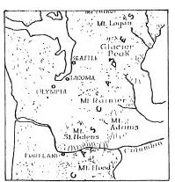
أولاً : الرسم المنظور
تعتمد هذه الطريقة على رسم ظاهرات سطح الأرض طبقاً للمسقط الأفقي حسب المنظور الجانبي لها.
وتعطى فكرة تقريبية عن طبيعة سطح الأرض من ومواقع الظاهرات وأنماط أشكال المنحدرات.
ولكنها لا تعطى فكرة تفصيلية دقيقة عن تضرس سطح الأرض، ولا تبين عنصري المنسوب وقيمة الانحدار.
وتعتمد هذه الطريقة علي دقة ومهارة من يقوم برسمها، وهي أقرب إلى الفن منها إلي الطرق العلمية التي يراعى فيها المنهج الأصولي والأسلوب العلمي الصحيح.

Slide 8
ثانياً : نقط المناسيب
نقط المناسيب عبارة عن البعد الرأسي بين أي نقطة على سطح الأرض وبين مستوى ثابت يعرف بمستوى المقارنة، ويعد مستوى سطح البحر هو سطح المقارنة لكل دول العالم. ويتم إيجاد مناسيب النقط عن طريق العمل المساحي، ويتحدد مواقع النقط على لوحة توضح مناسيب منتشرة.
وتعطى فكرة بسيطة سطحية عن طبيعة سطح الأرض من خلال ارتفاع وانخفاض مابين النقط بعضها البعض، وبعض المعلومات مثل أعلى منسوب ، وأدناه، والاتجاه العام لانحدار سطح الأرض، وبعض الظاهرات التضاريسية المنفردة.
ولكنها لا تعطى فكرة تفصيلية دقيقة عن تضرس سطح الأرض، ولذلك يمكن القول أن تسمية لوحة بها عدد من النقط المحددة المناسيب خريطة طبوغرافية فيه كثير من المبالغة، ولكن يمكن أن تعد هذه اللوحة مرحلة أولية فى أعدد الخريطة الكنتورية.

Slide 9
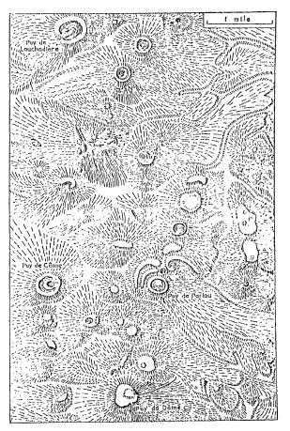
ثالثاً : طريقة الهاشور
الهاشور عبارة عن خطوط قصيرة ترسم بجوار بعضها البعض فى اتجاه الانحدار، كما يعبر سمك خط الهاشور عن طبيعة الانحدار بحيث أن الخط الأكثر سمكاً يعنى أرضاً أكثر انحداراً .
يعد ليمان Lehman هو أول من وضع أسس هذه الطريقة فى التعبير عن طبيعة انحدار سطح الأرض . وقد قامت فكرة ليمان على أساس افتراض مصدر للضوء يسقط على سطح الأرض من أعلى، ومن ثم فإن المناطق المستوية سواء المرتفعة أو المنخفضة لابد وأن تظهر بيضاء على الخريطة ؛ لأنها ستكون تحت الإضاءة المباشرة ، وبحيث لا يكون بها أي ظل. أما المناطق المنحدرة فأنها تأخذ لوناً داكناً يتزايد مع زيادة انحدار سطح الأرض. على أساس أن كمية الضوء الواقعة على السطح المنحدر تتناسب ودرجة انحدار هذا السطح بحيث نجد الحافة الرأسية التي يبلغ انحدارها 90 ْ سوف تبدو أقرب ما يكون لمساحة سوداء عن طريق رسم خطوط الهاشور بسمك كبير، بحيث لا يكاد يترك الخط بينه وبين الخط الآخر مساحة بيضاء ليعبر عن طبيعة سقوط أشعة الضوء على هذا السطح ، والتي نظرياً لن تقابل السطح نظرا لتوازى أشعة الضوء مع السطح المنحدر رأسياً .

Slide 10
مزايا واستخدامات طريقة الهاشور وعيوبها
من مزايا طريقة الهاشور أنها طريقة تصويرية تعطى لقارئ الخريطة فكرة سهلة وسريعة عن طبيعة السطح، ولذلك فهي تعد من الطرق الناجحة فى تمثيل المناطق الجبلية الوعرة التي يصعب عمل مساحة أرضية دقيقة لها، كم يمكن الجمع بينها وبين طرق أخرى مثل طريقة خطوط الكنتور.
وتستخدم طريقة الهاشور فى حال تزاحم خطوط الكنتور، وفي حال صغر مقياس الرسم دون أمكانية استخدام نقط المناسيب المتزاحمة فى عمل خريطة كنتورية، وإذا لم يتوافر رفع مساحي دقيق، بحيث يصعب رسم خريطة طبوغرافية فى ظل القدر الضئيل من المعلومات.
من عيوبها أنه كثيراً ما تطغى خطوط الهاشور على بعض تفاصيل الخريطة وتمنع ظهورها، كما أنها لا تفرق بوضوح بين السطح المستوى المرتفع مثل الهضاب، والسطح المستوى المنخفض مثل السهول؛ حيث تبدو كلا منها مساحة بيضاء فى خريطة الهاشور .

Slide 11
رابعاً : خطوط الهيئة
يمكن القول أن خطوط الهيئة هي خطوط كنتور عادية تمر بالنقط المتساوية في المنسوب ، ولكنها تختلف عنها في أن خطوط الكنتور تعتمد في إنشائها على ميزانية للحصول على مناسيب دقيقة تمكن من رسم خط الكنتور، أما خطوط الهيئة فهي لا تقوم على هذا الأساس، وإنما ترسم في المناطق الخالية من المناسيب، والتي لا يمكن فيها رسم خطوط كنتور دقيقة المسار، كما هو الحال في المناطق الشديدة التضرس التي يصعب عمل مساحة لها.
وحتى يمكن التفريق بين خطوط الكنتور الدقيقة، وخطوط الكنتور التقريبية، فإنه يتم رسمها على الخرائط كخط نقطي أو على هيئة شرط متقطعة .

Slide 12
خامساً : خطوط الكنتور
تعتمد طريقة خطوط الكنتور على قطع الأرض بمستويات أفقية وهمية ذات مناسيب مختلفة، ثم رسم خطوط تقاطع هذه المستويات مع سطح الأرض، وهذه الطرقة الشائعة الاستخدام في الخرائط الطبوغرافية.
ظهرت طريقة خطوط الكنتور لأول مرة على يد المهندس كروكيرس Gruguis عام 1930 لبيان خطوط المناسيب فى أعماق نهر مرويد لغرض الملاحة، وكانت أول خريطة ذات قيمة علمية التي قام بإنشائها دوبى تريال Dupian Triel وذلك لتوضيح خطوط المناسيب فى فرنسا.
ونظراً لأن طريقة خطوط الكنتور تعتبر من أدق الطرق تعبيراً عن تفاصيل انحدار وتضرس سطح الأرض، فإنها أكثر الطرق شيوعاً واستخداماً فى رسم الخرائط الطبوغرافية والتضاريسية؛ ولذلك كثيراً ما تعرف الخريطة التضاريسية بالخريطة الكنتورية .

Slide 13
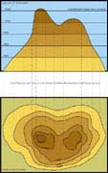
طريقة خطوط الكنتور

Slide 14
خصائص خطوط الكنتور
جميع النقط الواقعة على خط كنتور معين ذات منسوب واحد ثابت .
تتقارب خطوط الكنتور فى الانحدارات الشديدة وتتباعد فى الأراضي السهلة الانحدار.
إذا كانت أبعاد خطوط الكنتور عن بعضها متساوية دلت على أن ارض منتظمة الميل والعكس صحيح.
لا تتقاطع خطوط الكنتور إلا نادراً فى حالة الكهوف أو وجود تجويف .
تتماس خطوط الكنتور فى نقطة واحدة أو خط واحد، ويكون ذلك فى حالة انخفاض أو ارتفاع رأسي كما فى حالة الجروف.
تكون خطوط الكنتور على شكل حرف v في حالة الأودية النهرية ويكون التقعر لأسفل.
تكون خطوط الكنتور على شكل حرف u في حالة القباب ويكون التحدب لأسفل.
جميع خطوط الكنتور يجب أن تتكون مقفلة حتى ولو كان ذلك خارج لوحة الرسم، أي تقفل أو تنتهي عند أطار الخريطة ؛ إذ أن خط الكنتور لاينتهى ولا يتوقف .

Slide 15
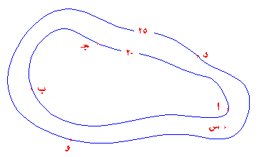
النقط الواقعة على خط كنتور معين ذات منسوب واحد ثابت

Slide 16
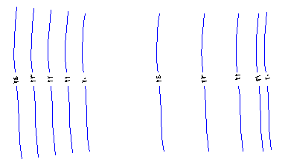
تتقارب خطوط الكنتور فى الانحدارات الشديدة وتتباعد كلما قل الانحدار
تتساوي المسافات بين خطوط الكنتور في الانحدارات المنتظمة ولاتتساوي في الانحدرات غير المنتظمة

Slide 17
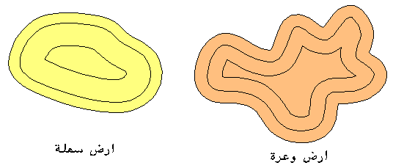
خطوط الكنتور شديدة التعاريج في الأراضي الوعرة وعكس ذلك في الأراضي السهلية

Slide 18
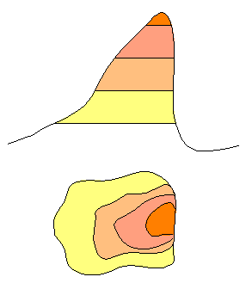
تماس خطوط الكنتور في حالة الجروف الرأسية

Slide 19
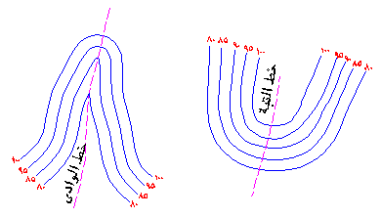
تكون خطوط الكنتور على شكل حرف v في حالة الأودية النهرية ويكون التقعر لأسفل
تكون خطوط الكنتور على شكل حرف u في حالة القباب ويكون التحدب لأسفل

Slide 20
أنواع خطوط الكنتور
خطوط الهيئة: خطوط وهمية تمر بالمناطق ذات المنسوب الواحد ، والفرق بينها وبين خطوط الكنتور أن الأخيرة تمت نتيجة عمليات مساحية دقيقة، والفارق الشكلي بين النوعين أن خطوط الهيئة ترسم بشكل متقطع بينما خطوط الكنتور ترسم بشكل متصل.
خطوط الكنتور المتميزة: هي خطوط كنتور لها أهمية قصوى، لذلك يلزم توضيحها وأبرزاها بشكل أواضح. فمثلاً خط كنتور 102 متر فى مصر فى محافظة أسوان يحدد المناطق المزروعة والمستصلحة، كما يحدد امتداد سهل كوم أمبو. ويرسم خط الكنتور المتميز بشكل أكثر سمكاً حتى يكون أكثر وضوحاً وتمييزاً عن بقية الخطوط الكنتورية فى الخريطة.

Slide 21
أنواع خطوط الكنتور
خطوط الكنتور الرئيسية: تشبه هذه الخطوط الكنتورية خطوط الكنتور المتميزة فى طريقة رسمها، من حيث أنها ترسم بسمك أكبر من السمك الذي ترسم به بقية الخطوط الكنتورية فى الخريطة ، ولكن الفارق الرئيسي بينهما هو أن الخطوط المتميزة لا تعدو خطاً واحداً فى الخريطة كلها يحدد لنا ظاهرة بشرية أو طبيعية . إما خطوط الكنتور الرئيسية فإنها ترسم بفاصل رأسي أكبر من الخطوط الكنتور العادية فى الخريطة ، فمثلاً إذا كان عندنا خريطة كنتورية الفاصل الرأسي بين خطوط الكنتور 10 متر، وقمنا برسم الخطوط الكنتورية كلها بسمك واحد رفيع ، ثم قمنا برسم الخطوط الكنتورية على ارتفاعات 50، 100، 150، 200 بسمك أكبر فإن هذه الخطوط تصبح خطوط كنتورية رئيسية.

Slide 22
أنواع خطوط الكنتور
خطوط الكنتور المتوسطة (العادية): المقصود بخطوط الكنتور المتوسطة هي خطوط الكنتور العادية، فإذا قمنا بإبراز خط واحد من هذه الخطوط كان خط الكنتور المتميز، وإذا قمنا بإبراز مجموعة من هذه الخطوط ذات فاصل رأسي موحد كانت خطوط الكنتور الرئيسية، وإذا لم نقم بهذا أو ذاك وتركنا الخطوط الكنتورية كما هي كانت خطوط الكنتور العادية أو المتوسطة.
خطوط الكنتور الإضافية: لا ترسم بالضرورة فى جميع أجزاء الخريطة، ولكنها توقع فقط فى المناطق التي تحتاج إلى أبراز جميع التفاصيل الطبوغرافية للمنطقة، ومن هنا فإن الفاصل الرأسي لخطوط الكنتور الإضافية عادة ما يكون نصف الفاصل الكنتورى العادي للخريطة، وترسم بسمك أصغر من خط الكنتور العادي.

Slide 23
أنواع خطوط الكنتور
خطوط الكنتور المبسطة: أن التعاريج والانثناءات التي توجد فى الخطوط الكنتورية ما هي فى الواقع إلا نتيجة تعرض سطح الأرض لعمليات مختلفة من التعرية والنحت ، ولكن تحقيقاً لبعض الأغراض الدراسية قد يحتاج الأمر إلى أن نبسط ونقلل من التعاريج والانثناءات الموجودة بالخطوط الكنتورية ، أي ملء الفجوات التي أوجدتها عوامل التعرية المختلفة بسطح الأرض ، وسبيلنا إلى ذلك رسم خط الكنتور المبسط. والغرض من هذه الطريقة الرجوع بسطح الأرض إلى حالته التي كان عليها قبل نشاط عوامل وعمليات تشكيل سطح الأرض، خاصة الخارجية منها .

Slide 24
To Be Continued

